Slide 1
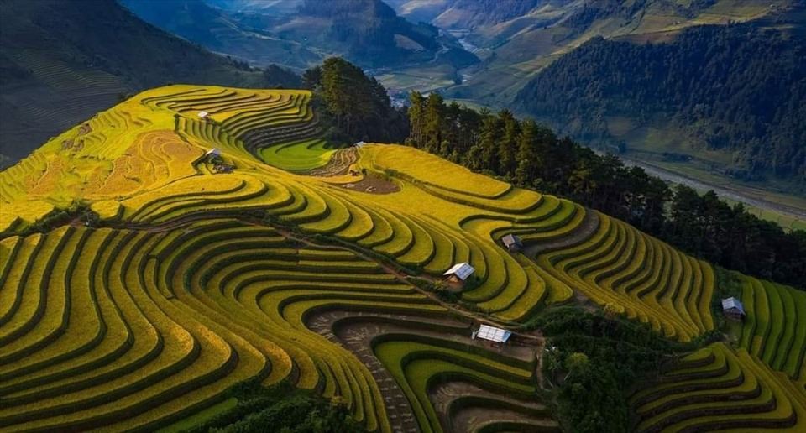




Slide 2
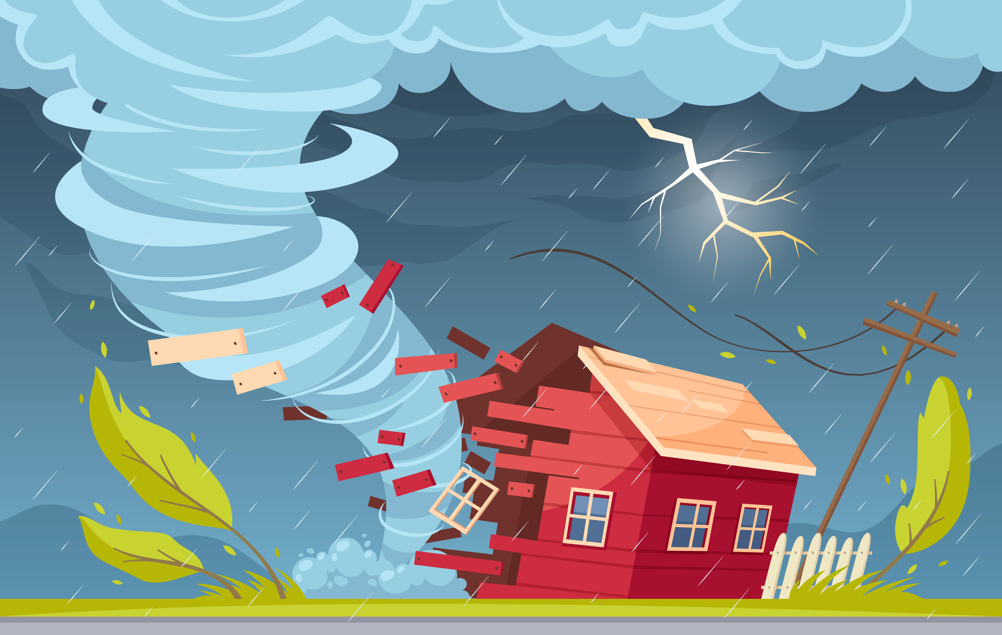
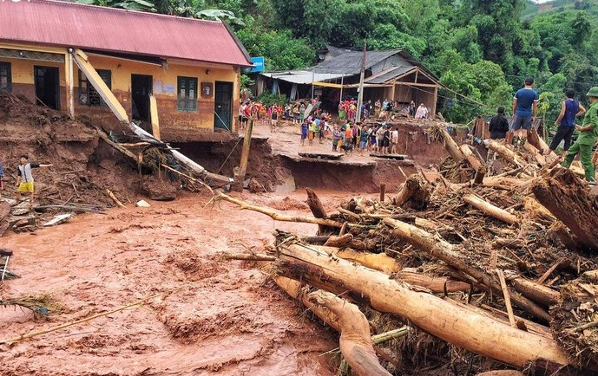
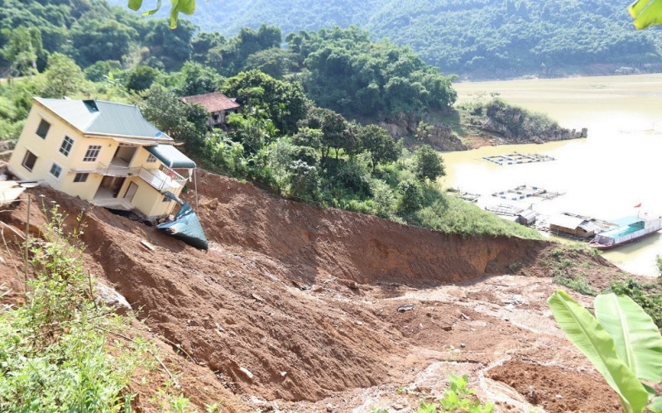
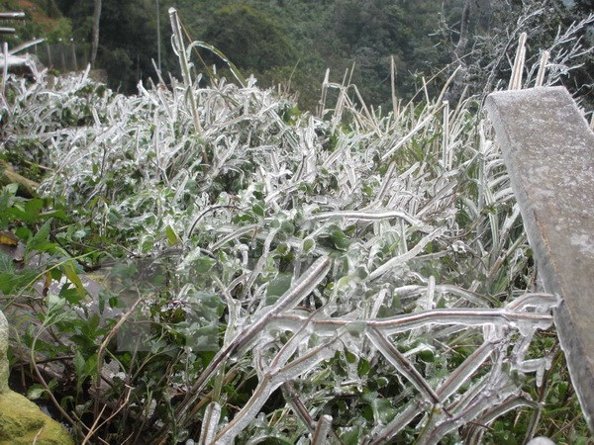


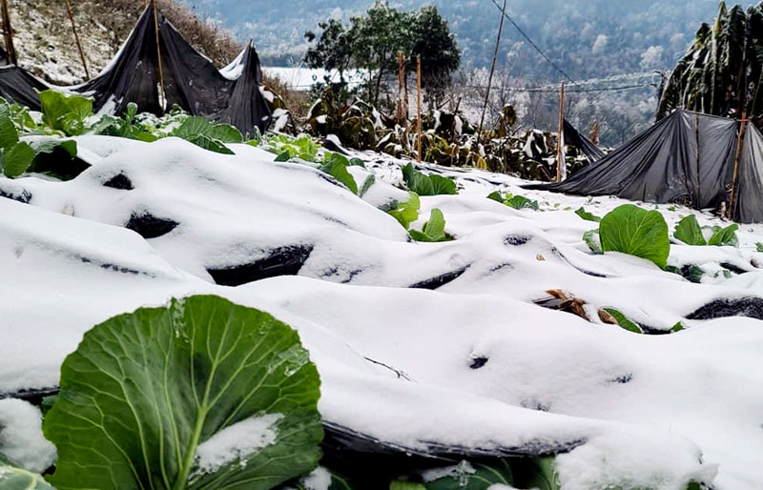
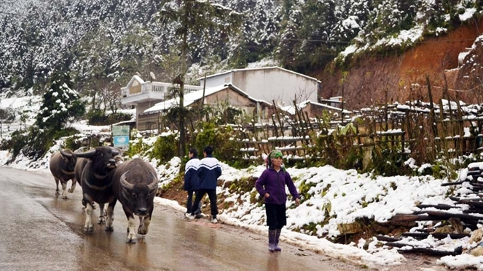
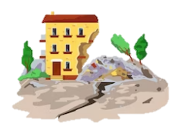
4. Biện pháp bảo vệ thiên nhiên và phòng, chống thiên tai
Một số thiên tai thường xảy ra ở vùng Trung du
và miền núi Bắc Bộ.
Lũ quét
Sạt lở đất
Sương muối
Thiên tai là hiện tượng tự nhiên bất thường có thể gây thiệt hại về người, tài sản, môi trường, điều kiện sống và các hoạt động kinh tế – xã hội,…
Rét đậm, rét hại

Slide 3

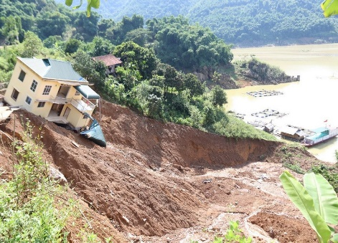


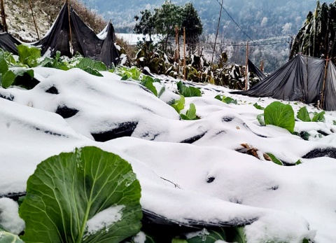
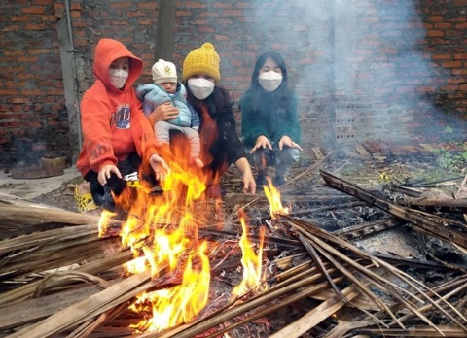
4. Biện pháp bảo vệ thiên nhiên và phòng, chống thiên tai
Trung du và miền núi Bắc Bộ là vùng chịu ảnh hưởng của các thiên tai, gây thiệt hại về người và tài sản. Vì vậy, cần thực hiện các biện pháp để bảo vệ thiên nhiên và phòng, chống thiên tai.

Slide 4
4. Biện pháp bảo vệ thiên nhiên và phòng, chống thiên tai
2. Đọc thông tin và sơ đồ hình 15, em hãy nêu:
Một số biện pháp góp phần bảo vệ thiên nhiên và phòng, chống thiên tai.
Biện pháp
Trồng rừng và bảo vệ rừng
Di chuyển người dân khỏi nơi có nguy cơ xảy ra thiên tai
Sử dụng tiết kiệm, hiệu quả tài nguyên thiên nhiên
Xây dựng các công trình thủy lợi
Giáo dục ý thức bảo vệ tài nguyên thiên nhiên và phòng, chống thiên tai
Hình 15. Sơ đồ một số biện pháp bảo vệ thiên nhiên và phòng, chống thiên tai ở
vùng Trung du và miền núi Bắc Bộ

Slide 5
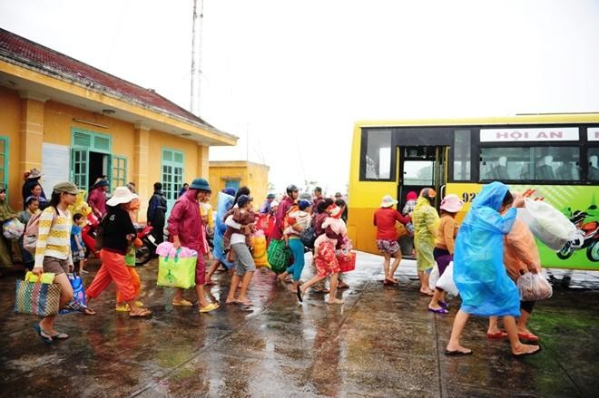
Một số biện pháp góp phần bảo vệ thiên nhiên và phòng, chống thiên tai.
Di chuyển người dân khỏi nơi xảy ra thiên tai
Mục đích của việc này là gì?
Bảo đảm an toàn về tính mạng của người dân và hạn chế thiệt hại do thiên tai gây ra

Slide 6




